Slide 1
인공지능이 뱀 게임을 배웠답니다.
1팀

Slide 2
Machine Learning _ 기계학습
지도 학습
비지도 학습
강화 학습

Slide 3
Reinforcement Learning_강화학습
행동심리학에서 영감을 받았으며, 어떤 환경 안에서 정의된 인공지능이
현재의 상태를 인식하여, 선택 가능한 행동들 중 보상을
최대화하는 행동 혹은 행동 순서를 선택하는 방법

Slide 4
그래서 유전 알고리즘이 뭐죠?
자연세계의 진화과정에
기초한 계산 모델
생물의 진화를 모방한 진화 연산의 대표적인 기법
실제 진화의 과정에서 많은 부분을 차용(채용)

Slide 5
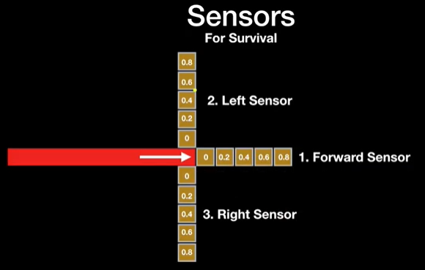
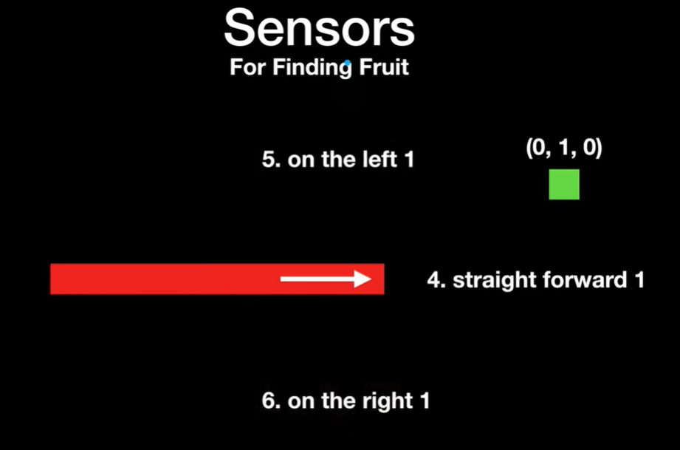
인공지능이 뱀게임을 배웠답니다!

Slide 6
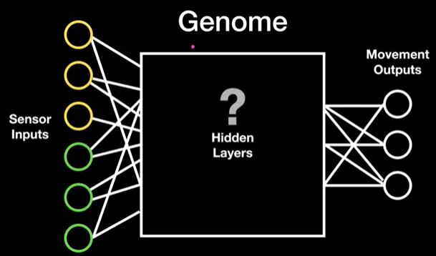
인공지능이 뱀게임을 배웠답니다!

Slide 7
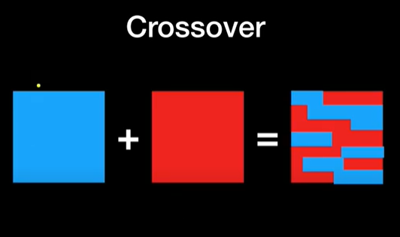
인공지능이 뱀게임을 배웠답니다!

Slide 8
인공지능이 배운 뱀게임을 봐볼까요?

